Slide 1
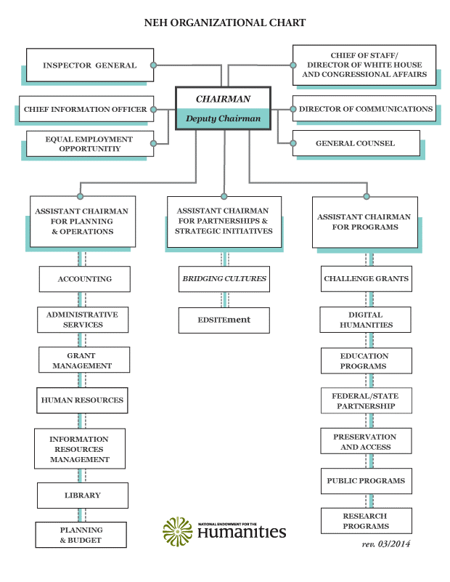
해외의 디지털 인문학
미국 NEH의 디지털 인문학 지원 프로그램
Digital Humanities
Start-Up Grants
(디지털 인문학 프로젝트 초기 조성 지원)
Digital Humanities
Implementation
Grants
(디지털 인문학 프로젝트 실행 지원)
Institute for Advanced Topics in the Digital Humanities
(디지털 인문학 연구 센터 지원)
Digging Into Data
Challenge
(인문학 빅 데이터 분석 과제)
Notes:
그러나 프로젝트가 주로 자료의 디지털화에만 집중하는 경우(디지털화 방법론 제시가 주목적인 경우는 제외)나 설문조사나 현장조사 등과 같은 전통적인 경험에 의거한 과학적 사회조사의 경우 등에 대해서는 지원을 하지 않고 있다

Slide 2
해외의 디지털 인문학 교육
Doing Digital History: An Institute for Mid-Career American Historians
Digital History
-DH교육-
인원 25명
기간 2주
George Mason University
무엇을(what)
어떻게(how)
누가(who)
2억 2천만원
($215,718)
http://history2014.doingdh.org/
지원금(grant)
어디에서(where)
Notes:
http://www.neh.gov/divisions/odh/institutes/doing-digital-history-institute-mid-career-american-historians

Slide 3
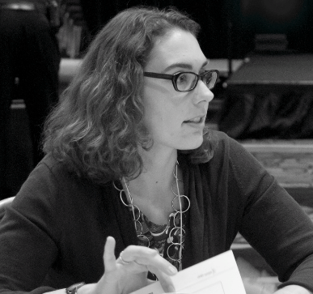
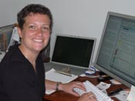
해외의 디지털 인문학 교육
Doing Digital History: An Institute for Mid-Career American Historians
Joan F. Troyano,
CHNM,
American Studies
Sheila A. Brennan,
CHNM,
Literature
Sharon M. Leon,
CHNM,
American Studies
http://history2014.doingdh.org/institute-team/
Notes:
http://www.neh.gov/divisions/odh/institutes/doing-digital-history-institute-mid-career-american-historians

Slide 4
해외의 디지털 인문학 교육
Doing Digital History: An Institute for Mid-Career American Historians
1주 | 월 | 디지털인문학과 디지털역사 개론, 웹서비스(도메인등록, 웹서버구축, 블로그설치 등) 체험
 | 화 | 디지털자원 활용방법론, 디지털자원 활용 툴(Zotero, Tin Eye 등) 체험
 | 수 | 디지털역사 프로젝트 기획론, 웹콘텐츠제작 기본툴(Server, HTML, Omeka 등) 체험
 | 목 | 멀티미디어 자료 활용론, 멀티미디어 활용툴(YouTube, Scalar 등) 체험
 | 금 | 데이터 구축과 시각화, 데이터툴(Excel, Viewshare 등) 체험
2주 | 월 | 지리정보시스템(GIS) 방법론, 지리정보시스템(Google Map, StoryMapsJS 등) 체험
 | 화 | 데이터마이닝 방법론
 | 수 | 공유 방법론 및 공유툴 체험
 | 목 | 디지털 교육학 개론, 디지털 교안 작성 실습
 | 금 | 디지털 역사의 방향과 미래
http://history2014.doingdh.org/schedule/

Slide 5
해외의 디지털 인문학 교육
XQuery Summer Institute
XML,
XQuery
-DH교육-
인원 12명
기간 2주
Vanderbilt University
무엇을(what)
어떻게(how)
누가(who)
8천만원
($72,760)
http://xqueryinstitute.org/
지원금(grant)
어디에서(where)

Slide 6
해외의 디지털 인문학 교육
XQuery Summer Institute
Clifford Anderson,
Vanderbilt University,
Divinity
Kevin S. Clarke,
Vanderbilt University,
Divinity
Winona Salesky,
University of Vermont,
digital library consultant
http://xqueryinstitute.org/instructors

Slide 7
해외의 디지털 인문학 교육
XQuery Summer Institute
1주 | 월 | XML(DTDs, XML Schemas), 관련 프로그램(eXist, oXygen, GitHub) 설치, 관련 자료(Folger Shakespeare Texts) 다운로드
 | 화 | XML 활용 개론, TEI(개념, 문법, TEI데이터 탐색)
 | 수 | Xpath(개념, 문법)
 | 목 | Xquery(개념, 문법)
 | 금 | 스탠포드 XML데이터를 대상으로 실습
2주 | 월 | 디지털인문학 프로젝트 구상
 | 화 | DBMS(eXist개념, 문법)
 | 수 | XML 연계응용방법(API)
 | 목 | XML 시각화방법(Web 서비스)
 | 금 | XML데이터 + 클라우드 서비스
https://github.com/XQueryInstitute/Course-Materials/blob/master/syllabus.md

Slide 8
한국의 디지털인문학 교육
디지털 인문학 교육(한국학중앙연구원)
구 분 |  | 교 과 목 명
 |  | 국 문 | 영 문
학제간과목 (3) |  | 정보화를위한한국학자료특강Ⅰ:역사자료 | Computerization of Korean History Materials
 |  | 정보화를위한한국학자료특강Ⅱ:어문자료 | Computerization of Korean Literature and Language Materials
 |  | 정보화를위한한국학자료특강Ⅲ:예술자료 | Computerization of Korean Art Materials
일 반 전 공 과 목 | 전공 이론 심화와 연구 역량 제고를 위한 교과목 (18) | 인문정보학개론 | Introduction to Cultural Informatics
 |  | 전자문서와하이퍼텍스트 | Electronic Document and Hypertext
 |  | 인문정보데이터베이스 | Cultural Database Development
 |  | 지역문화콘텐츠연구 | Local Culture Content
 |  | 고문헌자료정보화연구 | Computerization of Historical Documents
 |  | 고지도자료정보화연구 | Computerization of Historical Maps
 |  | 학술문헌자료정보화연구 | Computerization of Academic Documents and Information
 |  | 전자문화지도 | Electronic Cultural Atlas
 |  | 사전편찬연구 | Compilation of Encyclopedia
 |  | 한문정보처리 | Classical Chinese Processing
 |  | 개별주제연구 | Independent Study
 | 전통의 현대화와 미래지향을 위한 교과목 (6) | 멀티미디어콘텐츠 | Multimedia Content Development
 |  | 지리정보시스템 | Geographic Information Systems
 |  | 시맨틱웹과한국학자료 | Semantic Web and Korean Studies Materials
 |  | 유비쿼터스와증강현실 | Ubiquitous Technology and Augmented Reality
 |  | 외국어디지털콘텐츠편찬방법론 | Translation of Cultural Contents
 |  | 연구개발프로젝트수행방법론 | R&D Project Management
연구참여과목 (2) |  | 인문정보편찬연구Ⅰ | Cultural Information Compilation StudiesⅠ
 |  | 인문정보편찬연구Ⅱ | Cultural Information Compilation StudiesⅡ
한국학중앙연구원 인문정보학
김현, 한국학과 정보기술의 학제적 교육 프로그램 개발에 관한 연구, 2005. 12. 『민족문화연구』 43

Slide 9
한국의 디지털인문학 교육
디지털 인문학 교육(KAIST)
과목구분 | 교과목명
전공필수 | 문화기술학개론
 | 문화콘텐츠론
전공선택 | 과학과 예술의 상호작용
 | 게임디자인 Science Fiction Cinema 컴퓨터 애니메이션
 | 확률 및 통계 뉴미디어와 커뮤니케이션 사회연결망개론
 | Introduction to Cognitive Science 공연기획과 디자인 제품-서비스 시스템 디자인
 | 디지털시대의 미학 사이버심리학 인간과 컴퓨터 상호작용(HCI)
KAIST 문화기술학부전공

Slide 10
한국의 디지털인문학 교육
디지털 인문학 교육(서울대학교)
번호 | 과목명
1 | 융합과학기술개론 (Introduction to Convergence Science and Technology)
2 | 인턴십 -> 융합 지식의 실무 응용 (Internship -> Field Applications of Convergence Knowledge)
3 | 전산응용개론 (Introduction to Computing Applications)
4 | 문화콘텐츠의 이해 -> 정보추구행동론 (Human Information Behavior)
5 | 컴퓨터프로그래밍 개론 (Introduction to Computer Programming)
6 | 컴퓨터융합 응용 (Computer Convergence Application)
7 | 컴퓨터융합기술 (Computer Convergence Technology)
8 | 컴퓨터그래픽스 이론 (Introduction to Computer Graphics)
9 | 컴퓨터그래픽스 기술 (Computer Graphics Technology)
10 | 웹 응용 시스템 (Web Application System)
11 | 온톨로지기술 입문 (Introduction to Ontology Technology)
12 | 지식정보처리론 (Knowledge Information Processing)
13 | 사용자 인터페이스 (Human Computer Interaction)
14 | 복잡계 이론 및 디지털 정보 분석 (Digital data analysis in complex systems)
15 | 연구방법론 -> 정보행동 연구조사 방법론 (Research Methodology -> Research method in information user analysis)
16 | 비주얼라이제이션 (Visualization)
17 | 프로젝트 기획과 실제 (Project Management)
18 | 게임의 이해 (Understanding Games)
19 | 포털론 (Portal Theory)
20 | 정보 콘텐츠 유통 (Information Contents Marketing and Distribution)\\)
21 | 디지털스토리텔링 (Digital Storytelling)
22 | 정보정책 (Information Policy)
23 | 산학연구 프로젝트 (Field Project)
24 | 음악정보검색 입문 (Introduction to Music Information Retrieval)
25 | 모바일 응용 프로그래밍 (Mobile Application Programming)
26 | 융합기술의 창조적 R&D혁신 (Creative R&D Innovation for convergences technology))
27 | 가상현실특강 (Virtual Reality Seminar)
28 | 정보시스템 연구 특강 (Topics in Information System Study)
29 | 대학원논문연구 (Dissertation Research)
서울대학교 디지털정보융합전공

Slide 11
디지털인문학 교육
디지털 인문학 교육 참고문헌
김현, 한국학과 정보기술의 학제적 교육 프로그램 개발에 관한 연구, 민족문화연구 43, 2005
김현, 인문정보학의 모색, 북코리아, 2012
박찬길, 디지털인문학 과목개발 연구, 한국연구재단(NRF) 연구성과물, 2005
이은경, 인문학과 정보과학기술의 학제간 연구·교육 현황과 활성화 방안, 경제·인문사회연구회, 2006
인문사회 학술진흥 장기 비전 추진위원회, 2030 인문사회 학술진흥 장기 비전, 2010
한국교육개발원, 디지털 미디어 시대의 인문학 교육 개발과 고용창출 방안, 한국교육개발원 인문사회연구회, 2002
David J. Bodenhamer, John Corrigan, Trevor M. Harris, The Spatial Humanities: GIS and the Future of Humanities Scholarship, Indiana University Press, 2010
Susan Hockey, Electronic Texts in the Humanities: Principles and Practice, Oxford University Pres, 2001
Susan Schreibman, Ray Siemens, John Unsworth, A Companion to Digital Humanities, Wiley-Blackwell, 2008
Ray Siemens, Susan Schreibman, A Companion to Digital Literary Studies, Wiley-Blackwell, 2013
T. Mills Kelly, Teaching History in the Digital Age (Digital Humanities), University of Michigan Press, 2013
項潔 等, 數位人文研究與技藝, 國立臺灣大學出版中心, 2014

